Slide 1
Povodně 2024 v ČR Severní Morava, Moravskoslezský a Olomoucký Kraj
Petr Koutný | Krajské setkání - Olomoucký Kraj | 3.4.2025

Slide 2
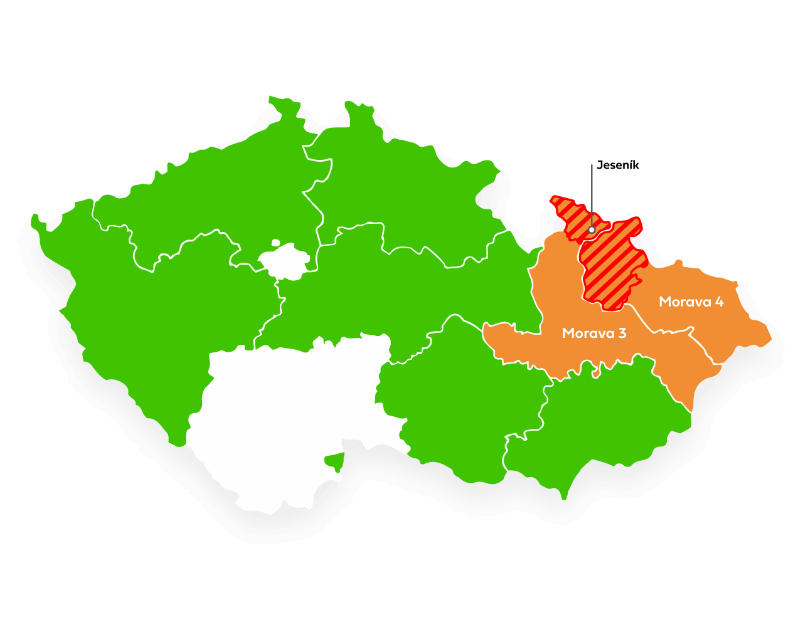
31.3.2025 ǀ Povodně 2024 v ČR
Základní informace
Obnova dodávek plynu v postižených oblastech proběhla velmi rychle, z 8.310 odpojených odběratelů jich nebylo k 18.12. připojeno pouze 5
Povodně 2024 v České republice
Vývoj počtu aktivních odběratelů bez dodávek
V pátek 13. září začaly v České republice povodně v důsledku vydatných dešťů ve střední Evropě. Nejtěžší podmínky byly v Moravskoslezském a Olomouckém Kraji.
500 mm srážek na m²
Dopad na provoz GasNet:
Zjištěné škody
Ostatní dopady
Porušená integrita sítě
Obnažené a poškozené plynovody, stržené mostní přechody, odplavené trasy plynovodů
Potrhané plynovodní přípojky, zaplavené regulátory a plynoměry
Poškozené RS, aktivní katodová ochrana, poškozené el. přípojky
Zničené a odplavené komunikace, řeky v nových korytech
Nárůst hovorů na tísňovou linku 1239
Výpadky mobilního operátora
Zvýšený počet pohotovostních výjezdů
Úniky a ztráty plynu
Psychická zátěž zaměstnanců
Tlak odběratelů, politiků a obcí na obnovení dodávek plynu
15.9.2024 se poprvé sešla Havarijní komise GasNet a byl vyhlášen nouzový stav na distribuční soustavě, následně pak Vládou ČR a postiženými Kraji stav nebezpečí.
Havarijní komise GN se během povodní sešla celkem 38 krát, naposledy 31.1.2025.
Reporting MPO, vlastníkům, krajům, obcím.
Během prací na odstraňování povodňových škod nebyly zaznamenány žádné pracovní úrazy zaměstnanců ani dodavatelů.

Slide 3
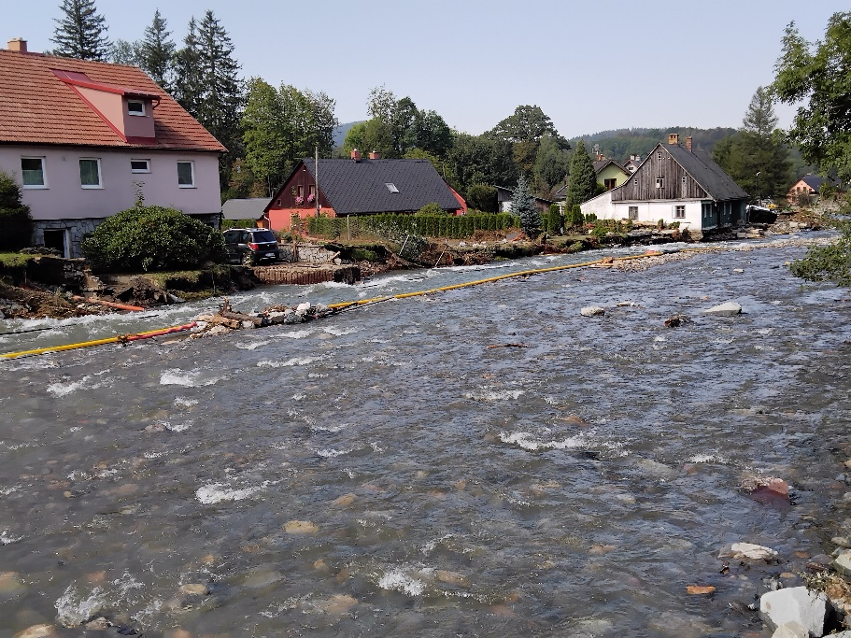
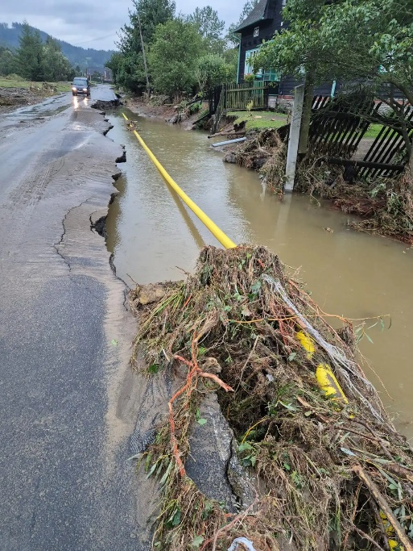
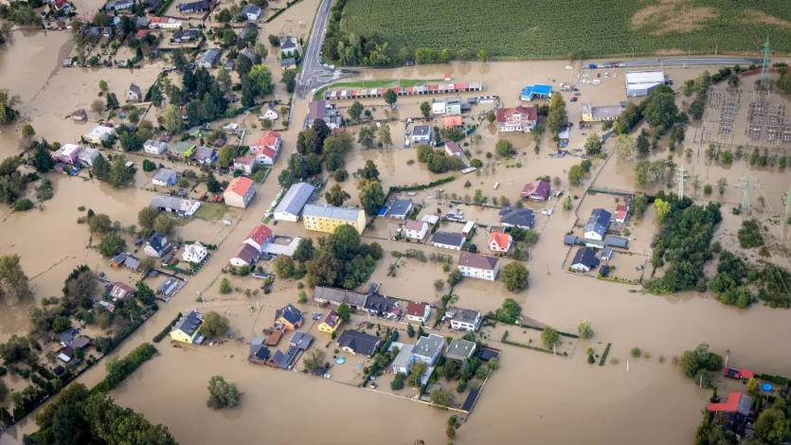
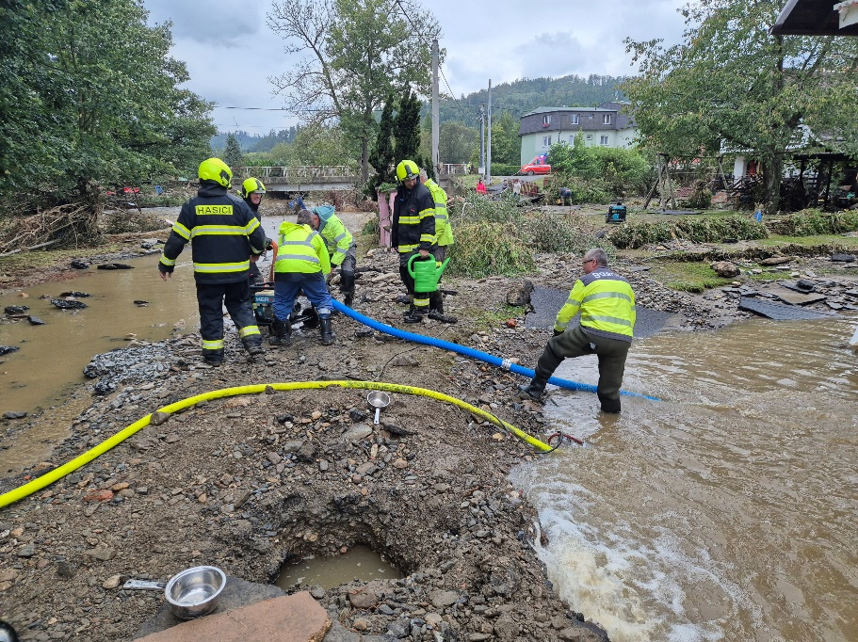
31.3.2025 ǀ Povodně 2024 v ČR
Obnova dodávek
K 18.12.2024 byly v regionech měst Krnova, Ostravy a Opavy k dodávkám plynu připojeni všichni odběratelé.
V regionu města Jeseník a jeho okolí byli připojeni všichni připojitelní odběratelé. Pouze 5 nejsložitějších případů zůstalo k obnově do roku 2025.
Během prosince 2024 a ledna 2025 pokračovaly preventivní výměny domovních regulátorů tlaku plynu a plynoměrů k zajištění bezproblémového provozu v nastávajícím zimním období.
Největším problémem byla a stále zůstává koordinace našich aktivit s činnostmi orgánů správy povodí a silnic, stejně jako s dalšími společnostmi zabývajícími se síťovou infrastrukturou a vlastníky pozemků.
Je třeba vyzdvihnout spolupráci s hasičským záchranným sborem a jednotlivými obcemi.
Na obnovu sítě v postižených oblastech byli vysláni zaměstnanci a dodavatelé ze všech regionů

Slide 4
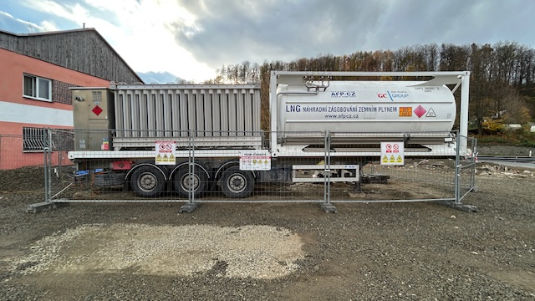
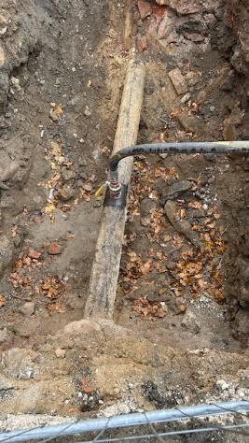
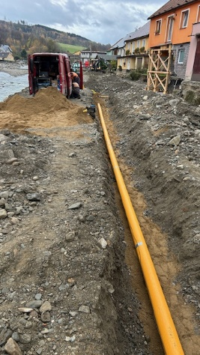
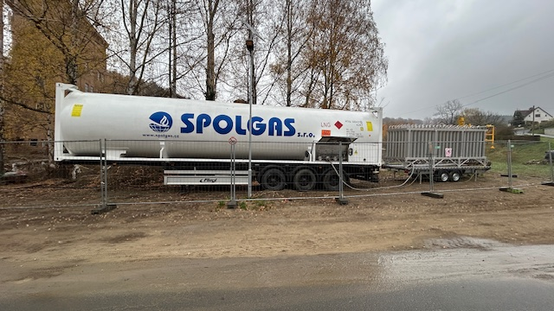
31.3.2025 ǀ Povodně 2024 v ČR
Prioritizace činností
Prioritizace činností podle potřeb jednotlivých obcí, etapizace
Úsilí k obnově
Stav odběratelů a aktivity nad rámec našich závazků
Pro obnovu sítě bylo k dispozici dostatečné množství stavebních kapacit Důležitá byla prioritizace činností podle potřeb jednotlivých obcí a etapizace činností vedoucích k obnově sítě
Chladné počasí v postižené oblasti ovlivňovalo stavební práce Některé plynovody jsou stále částečně zaplaveny vodou, problémy se zamrzáním v zimním období Připravená náhradní opatření narážely na neochotu vlastníků pozemků pokládat provizorní potrubí na jejich pozemky Zajistili jsme opravy částí distribuční sítě, které nejsou ve vlastnictví GasNet, s následným finančním vypořádáním Dokončovací práce na opravách plynovodní sítě budou pokračovat v roce 2025, kdy předpokládáme dokončení zokruhování sítě, realizaci podzemních protlaků pro náhradu zničených mostních přejezdů a dokončení zemních prací pro zajištění řádného krytí plynovodů
Z 8.310 odpojených odběratelů bylo 682 neaktivních
K připojení bylo 7.628 odběratelů (100 %)
K 18.12. bylo připojeno 7.614 (99.82%) odběratelů
Zbývajících 5 odběratelů (0.07%) bude připojeno v roce 2025. Některým jsme poskytli pomoc s náhradním palivem 9 odběratelů (0,12 %) je nepřipojitelných z důvodu demolic
Pro lokální náhradní zásobování byly využity LNG zásobovací vozy, celkem 5 v kritickém období, z toho 1 zůstává v provozu během zimního období
Provedli jsme opravy domovních pilířků HUP včetně částí zařízení, které jsou součástí odběrového plynového zařízení odběratele
Rekonstrukce poškozených cizích zákaznických přípojek, s možným převodem do vlastnictví GN

Slide 5
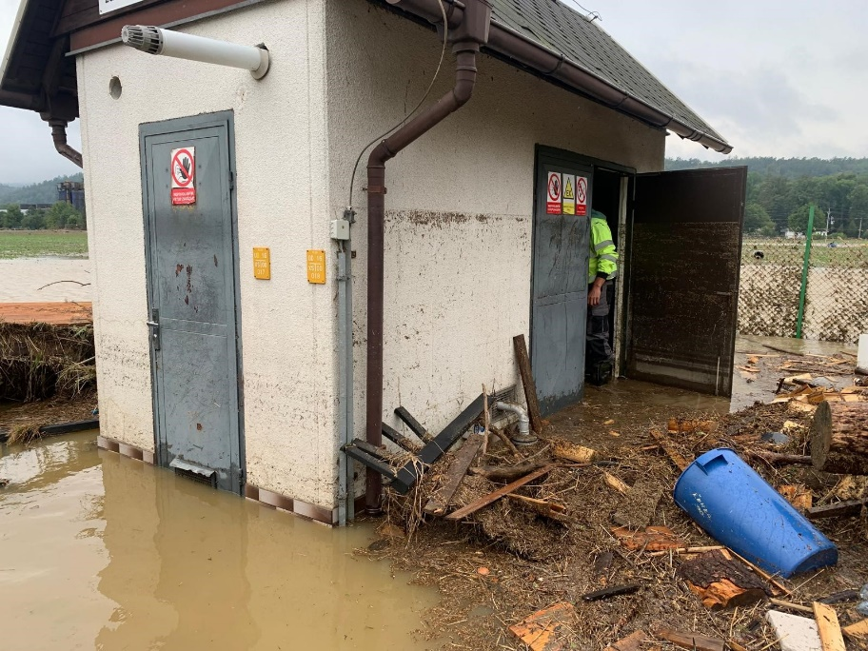
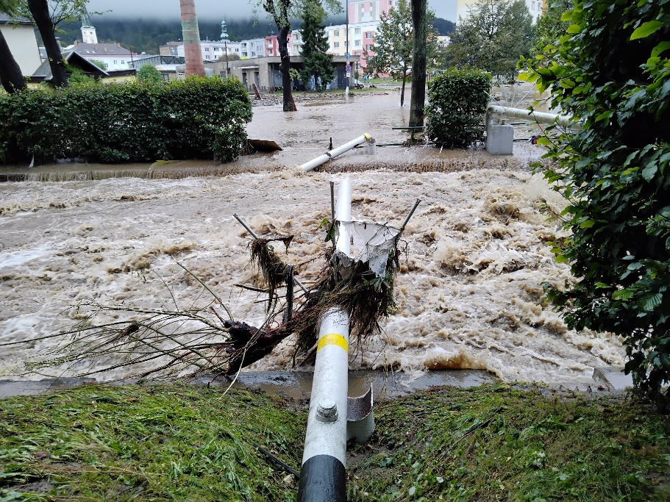
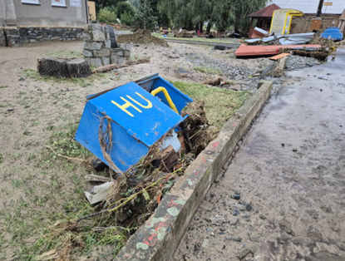
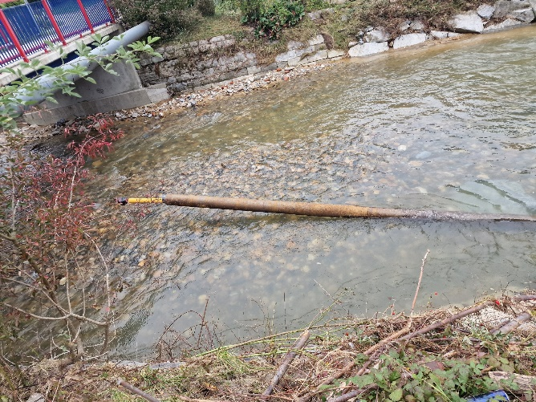
31.3.2025 ǀ Povodně 2024 v ČR
Příprava na živelnou katastrofu
Příprava na živelnou katastrofu
Ve čtvrtek 12.9., kdy již bylo zřejmé, že tlaková níže Boris a s ní předpovídané silné srážky významně ovlivní meteorologické podmínky ve střední Evropě, byla svolána přípravná schůzka před povodněmi:
Rozšíření pohotovostní služby pro kritické období
Příprava OOPP a vybavení zaměstnanců: nepromokavý oblek, suché náhradní oblečení, holínky, elektrocentrály (natankovat), detekční a lokační technika, nabití el. bateriových zařízení, udržovat MT v nabitém stavu, dobít powerbanky a tablety, stláčedla, …
Zajištění služebních vozidel mimo ohroženou oblast, přemístění z areálu GN do místa bydliště zaměstnance, mimo záplavovou oblast, doplnění PHM
Příprava a vyklizení záplavového území (GN Olomouc, PZP Lobodice) na zatopení vodou: skladové a sklepní prostory, archivy, sklad plynoměrů, materiálu a odorantu
Příprava PZ na povodňový stav, zmapování a vytipování klíčových TU, vytipování ohrožených nadzemních přechodů, označení polohy TU reflexní barvou na viditelném vyvýšeném místě, zmapování rizikových RS, …
Kontrola kompletnosti papírových map

Slide 6
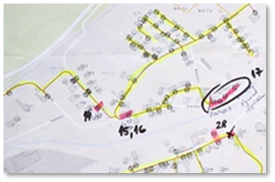
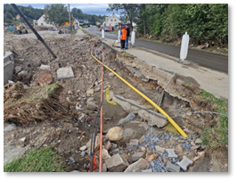
31.3.2025 ǀ Povodně 2024 v ČR
Průběh, monitoring, etapizace
Průběh živelné události:
Etapizace obnovy dodávek, předání lokalit a etap dodavatelům:
První fáze zásahu:
Bezpečné odstavení sítě na RS a TU. Na základě hlášení obyvatel „Je cítit plyn“ a najetí RS na maximální průtok ze SCADA
Naši pracovníci byli v Jeseníku odříznuti, nocovali na čerpací stanici, sobota 18:00 - pondělí 17:3, 47 h bez přerušení. Co na to zákoník práce?
V prvních 2 dnech nefungovalo mobilní telefonní spojení
Do některých lokalit jsme se 3 dny nedostali, ani s dopravní technikou 4x4 / 8x8
Hlad po informacích: Kdy nám zprovozníte plyn?
Rozdělení lokalit a etap mezi jednotlivé dodavatele
Postupy obnovy distribuce plynu
Pravidla pro PZN, pracovní postupy → pracovní příkazy (PíP)
Zrychlení procesu přípravy a schvalování podkladů pro PZN
Monitoring škod a evidence:
BOZP, informace, evidence:
Zajištění stejné míry bezpečnosti jako při standardním pracovním postupu
Eliminace povinnosti používat pro tyto činnosti podpůrné a evidenční IT systémy (práce na PíP, činnosti není nutné evidovat v EVIS a ZOPS)
Postupy ověření těsnosti, výpočet
Informace pro odběratele k obnově OPZ, spoluúčast GasNet, seznam firem pro práce na OPZ
Postupy vpouštění plynu do OPZ pro dodavatele
(Preventivní) výměny plynoměrů a regulátorů tlaku plynu
Poučení z krizového vývoje: příprava postupu pro příští živelnou událost
Voda v potrubí, předpoklad problémů se zamrzáním regulátorů tlaku plynu vlivem zbytkové vlhkosti ze zaplavených plynovodů. Ty operativně řešíme pohotovostní službou

Slide 7
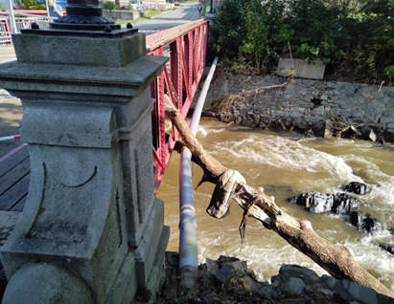
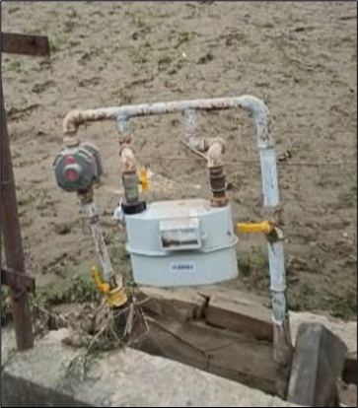
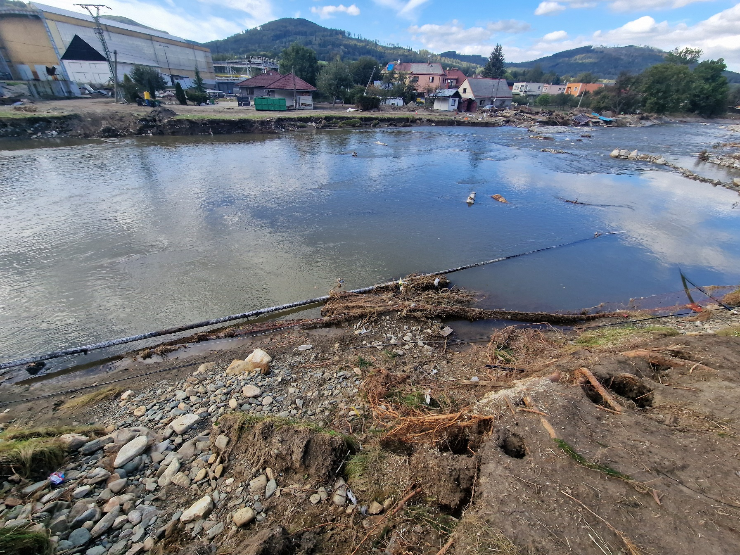
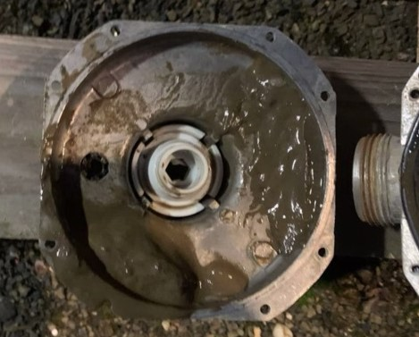
31.3.2025 ǀ Povodně 2024 v ČR
Náklady
Náklady
Finanční ohodnocení škod:
Oblast | Odhad škod (mCZK)
Investiční náklady (CAPEX) na obnovu poškozených sítí | 290 (130 + 160)
Provozní náklady (OPEX) pro opravné a sanační práce včetně prací na odběrných místech | 20
Negativní dopad na objem distribuovaného plynu a výnosy 2024 | 20
Ztráty plynu v síti - plyn uniklý z přerušených potrubí (40 EUR MWh, směnný kurz 25 CZK / EUR) | 2.5 (235.135 Nm³)

Slide 8
Petr Koutný | Ředitel provozu a údržby | GasNet Služby, s.r.o. | E: petr.koutny@gasnet.cz

